Slide 1
Consejo Nacional de las Industrias Maquiladoras de Exportación (CNIME)
Secretaría Ejecutiva del CNIME
Informe estadístico
Mes de Marzo de 2020
HECHO EN PARAGUAY
PARA EL MUNDO

Slide 2
DATOS ESTADISTICOS
Promedio 2020
$ 56.419.675

Slide 3
DATOS ESTADISTICOS

Slide 4
DATOS ESTADISTICOS

Slide 7
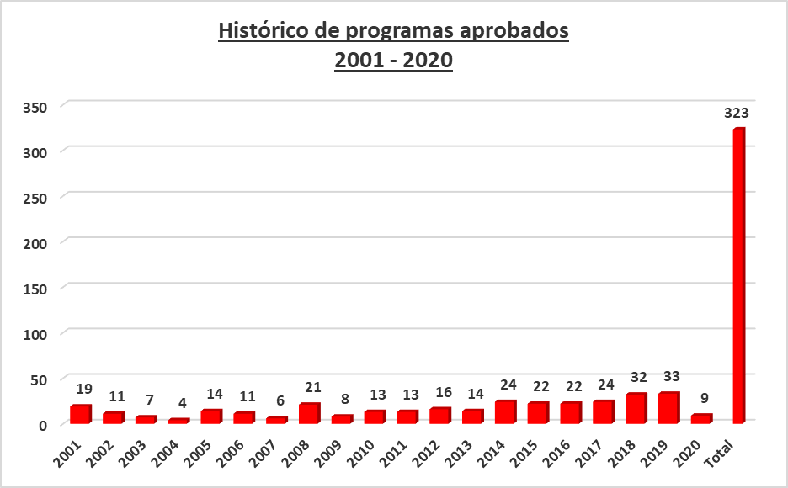
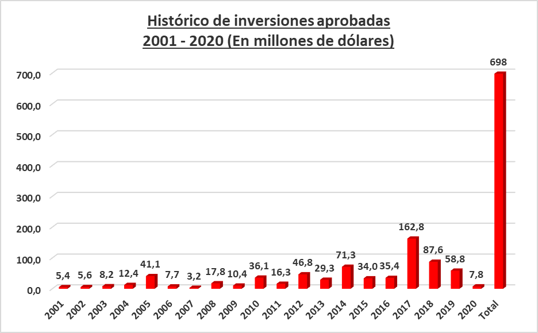
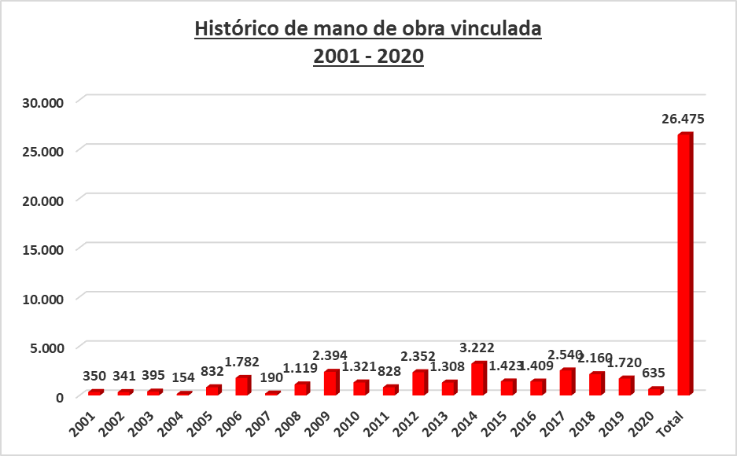

Slide 8
Total de Proyectos aprobados
Vigentes
Total de Proyectos aprobados
Por Departamento

Slide 9
PROGRAMAS APROBADOS MES DE MARZO
N° | NOMBRE | RUBRO | INVERSION | MANO DE OBRA | LOCALIZACION
1 | Kuarajy Oseva SA | Fabricación de prendas de vestir | 277.000 | 34 | Ciudad del Este – Alto Paraná
2 | Ball Paraguay SA | Fabricación de envases metálicos | 0 | 147 | Guarambaré - Central
3 | PY Industria y Comercio de Compuestos de PVC SA | Fabricación de compuestos de PVC | 914.403 | 8 | Ciudad del Este – Alto Paraná
4 | Industria Hidraulica del Mercosur SA | Fabricación de motores, equipos y accesorios hidráulicos para vehículos agrícolas en general | 431.110 | 14 | Capital - Asunción
5 | Textil Solutions SA | Fabricación de sábanas, delantales, gorras, etc | 39.200 | 15 | Ciudad del Este – Alto Paraná
6 | FGO Industrial SRL | Producción y comercialización de gelatina y productos afines. | 4.384.954 | 154 | Minga Guazú – Alto Paraná
 |  |  | 6.046.667 | 372

Slide 10
Proyectos aprobados
15/08/2018 al 10/03/2020
Año | Proyectos | Inversión (USD) | Mano de Obra
2018 | 9 | 5.600.184 | 464
2019 | 33 | 59.671.774 | 1.723
2020 | 9 | 7.750.375 | 635
TOTAL | 51 | 73.022.333 | 2.822
Rubro | Proyectos | Inversión (USD) | Mano de Obra
Confecciones y textiles | 16 | 27.288.941 | 1.207
Manufacturas diversas | 9 | 16.289.278 | 230
Plásticos y sus partes | 6 | 9.777.469 | 103
Autopartes | 5 | 5.623.974 | 298
Metalúrgico | 5 | 1.483.177 | 76
Servicios | 3 | 4.214.654 | 521
Productos médicos | 1 | 645.093 | 31
Alimentos | 1 | 4.384.954 | 154
Artículos de limpieza | 1 | 2.535.606 | 10
Aluminio | 1 | 0 | 147
Calzados y sus partes | 1 | 439.774 | 34
Colchones y sus partes | 1 | 0 | 0
Productos de papel | 1 | 339.412 | 11
TOTAL | 51 | 73.022.333 | 2.822

